Slide 1

BỘ SÁCH: KẾT NỐI TRI THỨC VỚI CUỘC SỐNG
CHỦ ĐỀ 3. TỐC ĐỘ
LỊCH SỬ 9

Slide 2

Em có cảm nhận gì sau khi đọc những câu thơ này?
“…Luận cương đến Bác Hồ. Và Người đã khóc
Lệ Bác Hồ rơi trên chữ Lê-nin
Bác reo lên một mình như nói cùng dân tộc
“Cơm là đây! Hạnh phúc đây rồi”.
(Trích Người đi tìm hình của nước (Chế Lan Viên))

Slide 3
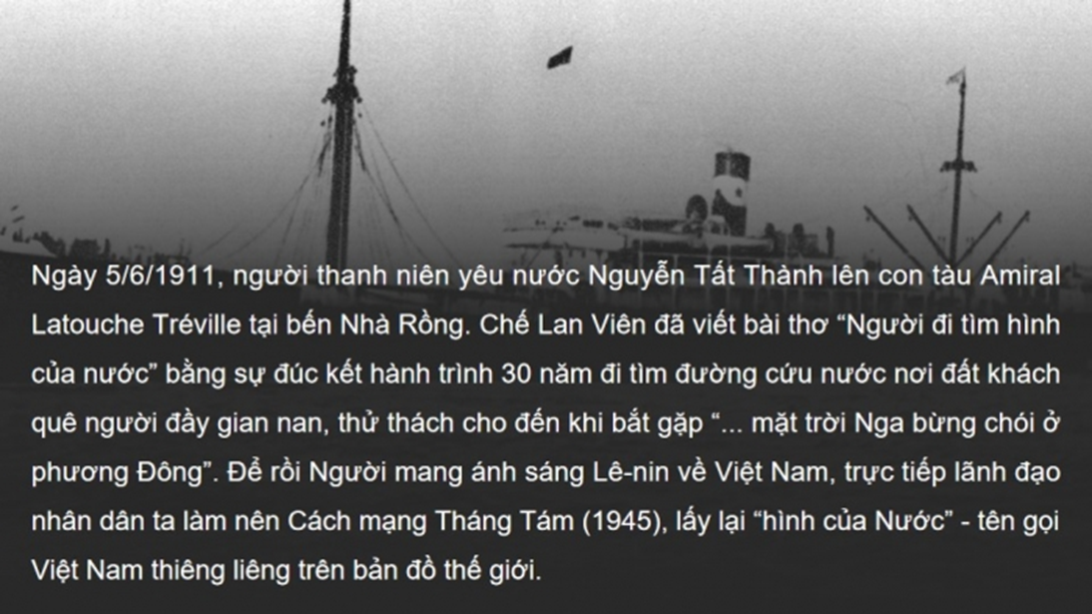

Slide 4
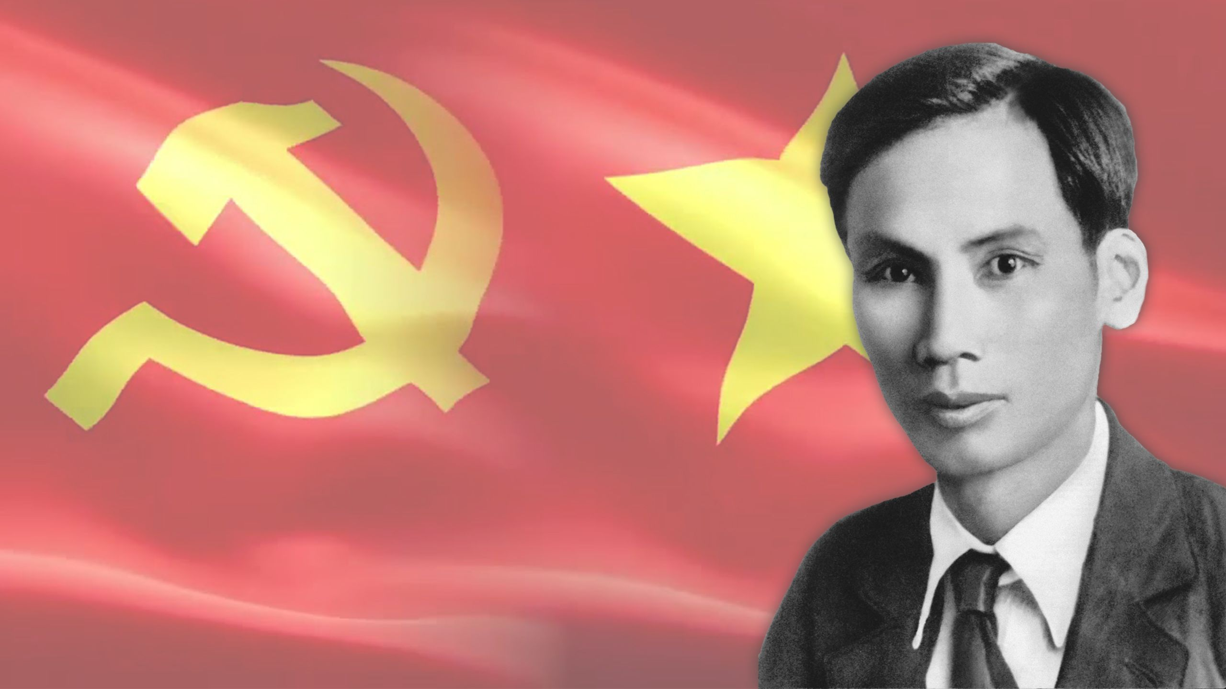
BÀI 6. HOẠT ĐỘNG CỦA NGUYỄN ÁI QUỐC VÀ SỰ THÀNH LẬP ĐẢNG CỘNG SẢN VIỆT NAM

Slide 5

MỤC TIÊU BÀI HỌC
Nêu được những nét chính về hoạt động của Nguyễn Ái Quốc trong những năm 1918 - 1930
Nhận biết được quá trình và ý nghĩa của việc thành lập Đảng Cộng sản Việt Nam; đánh giá được vai trò của Nguyễn Ái Quốc trong quá trình thành lập Đảng Cộng sản Việt Nam

Slide 6
NỘI DUNG CHÍNH
1
2
Hoạt động của Nguyễn Ái Quốc từ năm 1918 - 1930
Sự thành lập Đảng Cộng sản Việt Nam

Slide 7
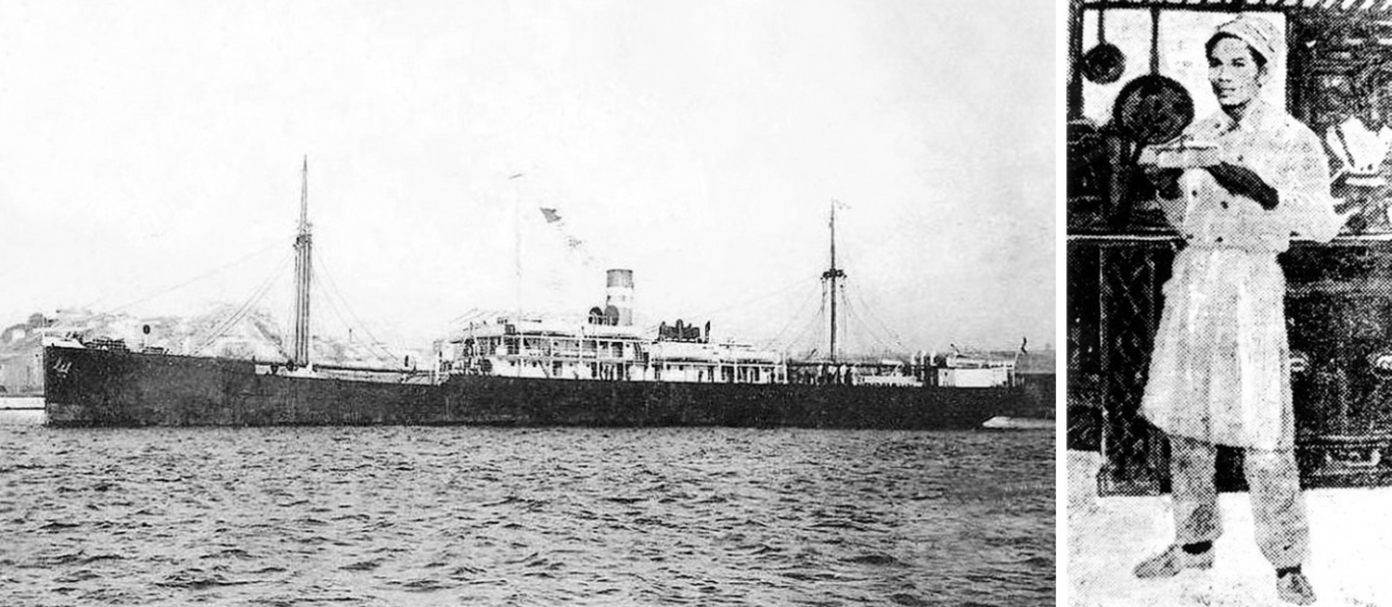
1. Hoạt động của Nguyễn Ái Quốc từ năm 1918 - 1930

Slide 8
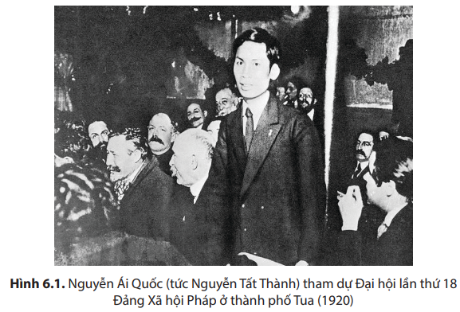
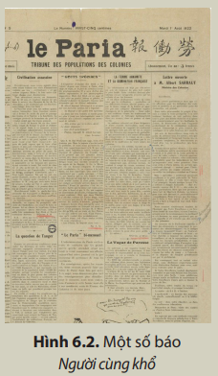
Khai thác 6.1, 6.2 và thông tin mục 1 SGK trang 26, 27, hãy nêu những nét chính về quá trình hoạt động của Nguyễn Ái Quốc trong những năm 1918 – 1930?

Slide 9
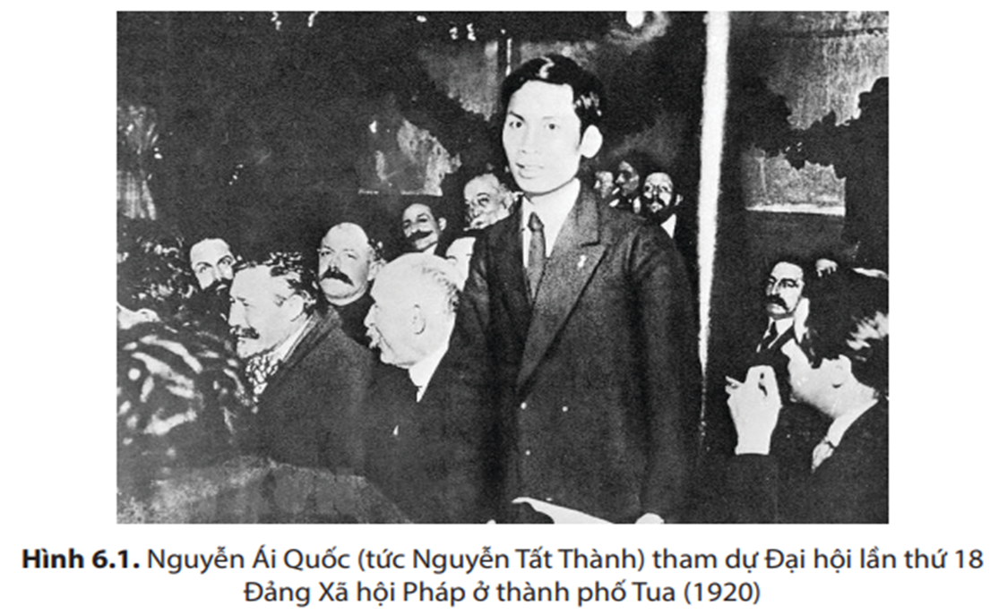
Lần đầu tiên có một người Việt Nam với tư cách là đại biểu Đông Dương tham gia đại hội đại biểu của một chính đảng Pháp và là người bản xứ duy nhất trong số đại biểu các thuộc địa có mặt trong đại hội.
Đây là tờ báo của Hội Liên hiệp thuộc địa – một tổ chức đại diện cho người dân bản xứ ở tất cả các thuộc địa của Pháp Nguyễn Ái Quốc cùng một số nhà hoạt động cách mạng các nước thuộc địa sáng lập tại Pháp.

Slide 10
Nguyễn
Ái
Quốc
ở
Pháp
(1917-
1922)
- 6/1919, gửi bản Yêu sách của nhân dân An Nam đòi chính phủ Pháp thừa nhận quyền tự do dân chủ, bình đẳng và tự quyết của dân tộc Việt Nam.
- 7/1920, Người đọc Sơ thảo lần thứ nhất những luận cương về vấn đề dân tộc và thuộc địa của Lê-nin.

Slide 11
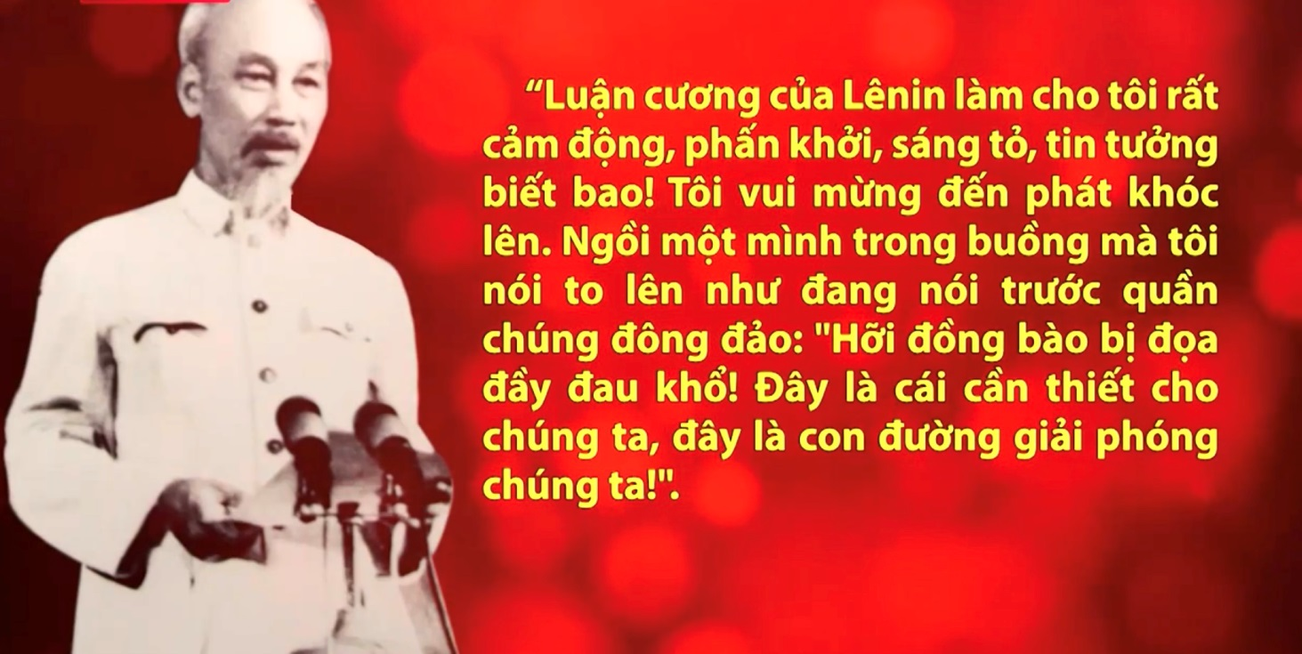

Slide 12
Nguyễn
Ái
Quốc
ở
Pháp
(1917-
1922)
- 6/1919, gửi bản Yêu sách của nhân dân An Nam đòi chính phủ Pháp thừa nhận quyền tự do dân chủ, bình đẳng và tự quyết của dân tộc Việt Nam.
- 7/1920, Người đọc Sơ thảo lần thứ nhất những luận cương về vấn đề dân tộc và thuộc địa của Lê-nin.
- 12/1920, Người tham gia sáng lập ra Đảng cộng sản Pháp.
Năm 1921: Sáng lập Hội liên hiệp thuộc địa
Năm 1922 xuất bản báo “Người cùng khổ”

Slide 13


Slide 14
Theo em,
con đường cứu nước
của Nguyễn Ái Quốc
có gì mới
và khác với lớp
người đi trước?

Slide 15
Nội dung | Các bậc tiền bối | Nguyễn Ái Quốc
Hướng đi
Đối tượng
Con đường cách mạng
Phương Đông
Phương Tây
Phát huy sức mạnh dân tộc,sự ủng hộ của lực lượng tiến bộ quốc tế để phá bỏ xiềng xích nô lệ.
Dựa vào lực lượng bên ngoài để đánh Pháp
Đi theo xu hướng Phong kiến, Tư sản. Đưa Việt Nam theo con đường TBCN
Lựa chon con đường cứu nước theo xu hướng vô sản. Đưa Việt Nam theo con đường cách mạng XHCN

Slide 16
Tất cả những hoạt động
của Người ở Pháp đã
chuẩn bị gì cho cách
mạng Việt Nam?
- Chuẩn bị về
chính trị cho việc thành lập
Đảng cộng sản sau này.

Slide 17
6/1923 Nguyễn Ái Quốc từ Pháp sang Liên Xô dự Hội nghị Quốc tế nông dân. Trong thời gian này, Người làm nhiều việc: nghiên cứu, học tập, viết bài cho báo Sự thật và Tạp chí thư tín Quốc tế.
Nguyễn
Ái Quốc
ở Liên Xô
( 1923 -1924)
1924 Người dự Đại hội V của Quốc tế Cộng sản . Người đọc bản tham luận về vị trí chiến lược cách mạng thuộc địa; về mối quan hệ giữa phong trào công nhân ở các nước đế quốc với phong trào cách mạng ở các nước thuộc địa.

Slide 18
Theo em những hoạt động
của Nguyễn Ái Quốc ở Liên Xô có
tác dụng gì cho cách mạng Việt Nam?
Chuẩn bị về tư tưởng,
chính trị cho sự thành lập
Đảng Cộng sản Việt Nam.

Slide 19
- Cuối năm 1924, Nguyễn Ái Quốc từ Liên Xô sang Trung Quốc.
Nguyễn
Ái
Quốc
ở
Trung Quốc
( 1924 -1927)
- 6/1925, thành lập Hội Việt Nam cách mạng thanh niên.
- 7/1925, tham gia Hội liên hiệp các dân tộc bị áp bức
- Đầu 1927, xuất bản tác phẩm Đường Kách Mệnh

Slide 20
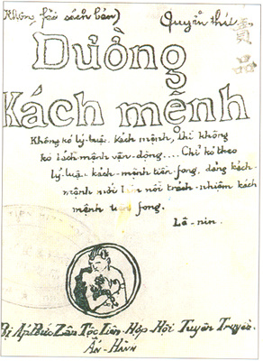
Bìa tập “Đường Kách mệnh”.

Slide 21
Theo em những hoạt động
của Người ở Trung Quốc có tác dụng
gì cho cho cách mạng Việt Nam?
-Chuẩn bị về mặt tổ chức,
cho sự thành lập
Đảng cộng sản Việt Nam.

Slide 22
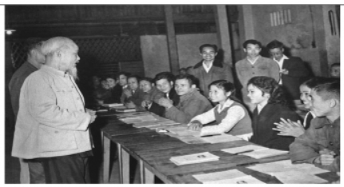
Chủ tịch Hồ Chí Minh đã dạy “Cán bộ là cái gốc của mọi công việc. Vì vậy, huấn luyện cán bộ là công việc gốc của Đảng”. Em hiểu gì về câu nói này?
Ý nghĩa câu nói của Chủ tịch Hồ Chí Minh “Cán bộ là cái gốc của mọi công việc. Vì vậy, huấn luyện cán bộ là công việc gốc của Đảng”: cán bộ có vị trí, vai trò đặc biệt quan trọng, quyết định sự thành, bại của cách mạng Việt Nam. Vì vậy, xây dựng đội ngũ cán bộ là nhiệm vụ then chốt của Đảng.

Slide 23

Vậy là sau bao năm bôn ba Nguyễn Ái Quốc đã tìm ra và tích lũy chuẩn bị cho mình trong con đường cứu nước không thể thiếu sót : chính trị, tư tưởng, tổ chức và Người đã tìm thấy tại …
TẠI PHÁP : CHUẨN BỊ VỀ CHÍNH TRỊ
TẠI LIÊN XÔ : CHUẨN BỊ VỀ TƯ TƯỞNG
TẠI TRUNG QUỐC : CHUẨN BỊ VỀ TỔ CHỨC.

Slide 24




2. Sự thành lập Đảng Cộng sản Việt Nam

Slide 25


a. Sự ra đời của các tổ chức cộng sản ở Việt Nam
Sự phát triển của phong trào dân tộc dân chủ, đặc biệt là phong trào công nhân và phong trào yêu nước phát triển mạnh mẽ đã đặt ra yêu cầu gì cho cách mạng Việt Nam?
Cần phải thành lập Đảng Cộng sản để đưa phong trào cách mạng tiếp tục tiến lên.

Slide 26
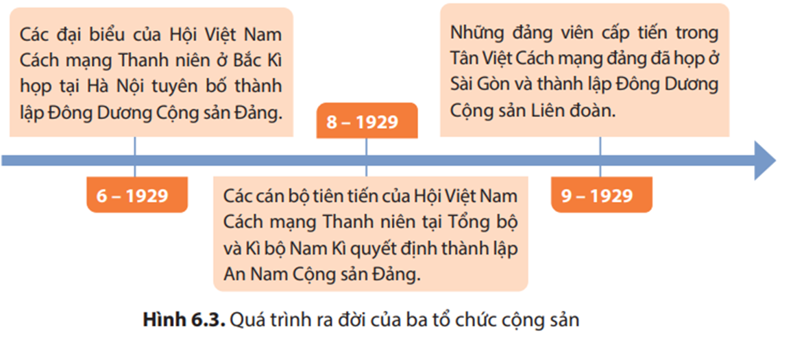
Khai thác Hình 6.3, thông tin mục 2a SGK tr.28 và trả lời câu hỏi: Nêu quá trình thành lập của các tổ chức cộng sản ở Việt Nam?

Slide 27
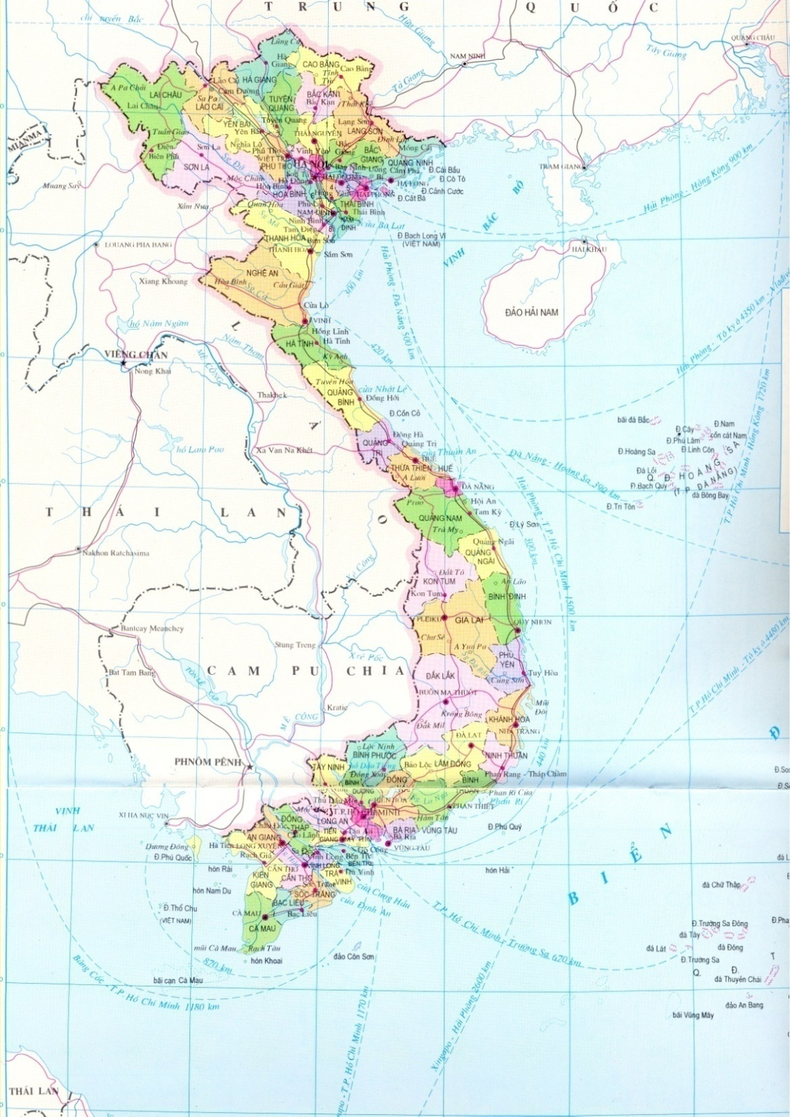
6-1929, Đông Dương Cộng sản đảng được thành lập ở Bắc Kì.
9-1929, Đông Dương Cộng sản Liên đoàn được
thành lập ở Trung Kì.
8-1929, An Nam Cộng sản đảng được thành lập
ở Nam Kì.

Slide 28
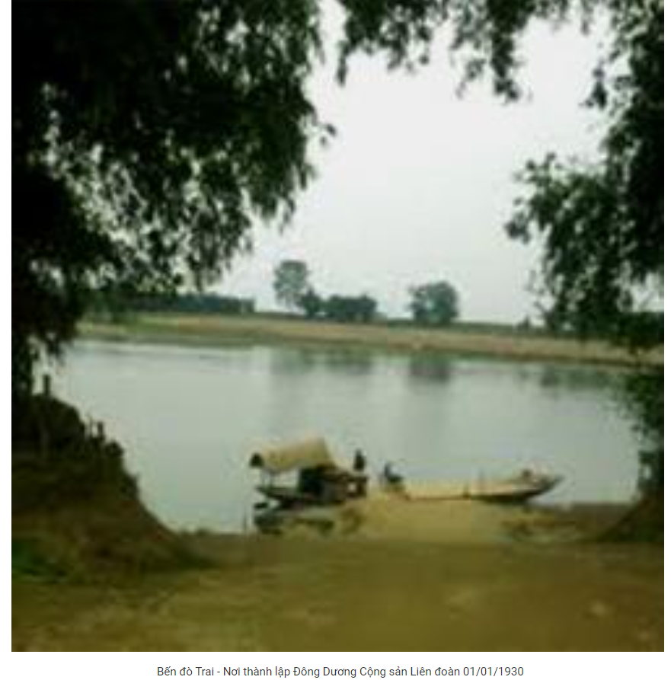
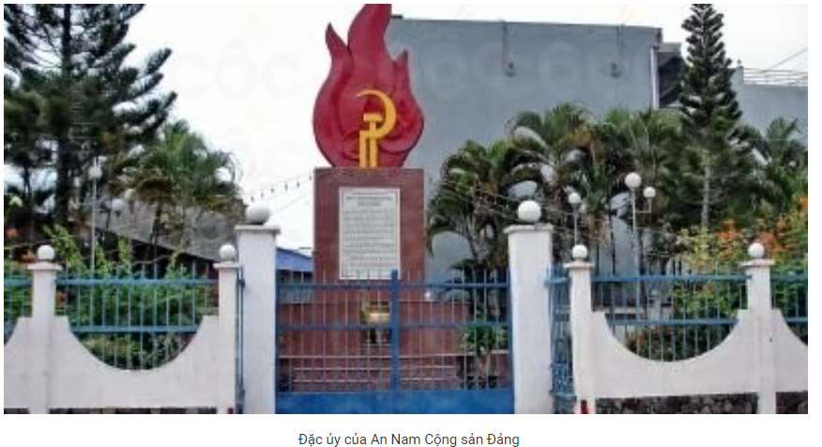
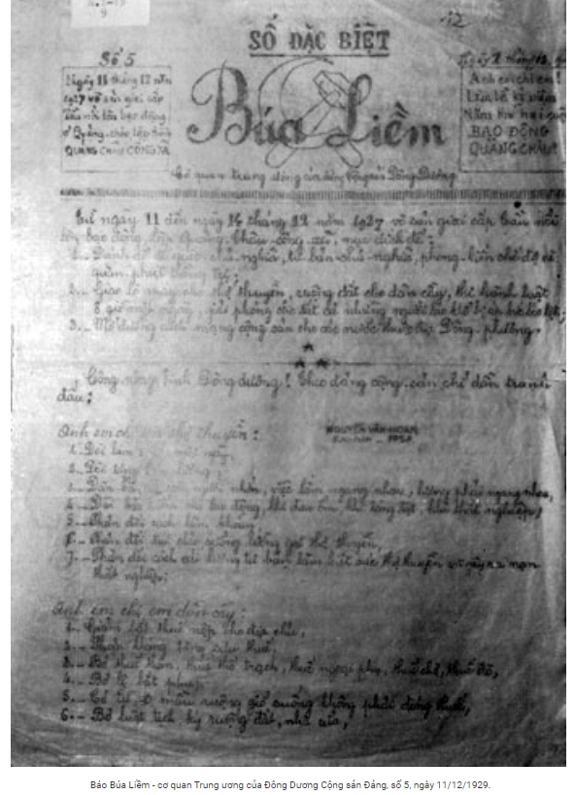
Chỉ trong một thời gian ngắn, ba tổ chức cộng sản lần lượt ra đời trong năm 1929 đã chứng tỏ điều gì?
+ Chứng tỏ sự trưởng thành của giai cấp công nhân.
+ Là bước cho sự chuẩn bị trực tiếp cho sự thành lập của Đảng Cộng sản Việt Nam.

Slide 29

b. Hội nghị thành lập Đảng Cộng Sản Việt Nam

Slide 30
Tại sao đến cuối năm 1929, nhu cầu hợp nhất ba tổ chức cộng sản được đặt ra cấp thiết?
Phong trào cách mạng Việt Nam có những ưu điểm gì?
Yêu cầu cấp bách lúc này của cách mạng Việt Nam
là phải làm gì?
3 tổ chức cộng sản ra đời năm 1929
Phong trào cách mạng Việt Nam có những hạn chế gì?

Slide 31
Thúc đẩy phong trào cách mạng dân tộc dân chủ ở nước ta phát triển mạnh mẽ
Yêu cầu cấp bách lúc này của cách mạng Việt Nam
là phải có 1 đảng thống nhất để lãnh đạo
3 tổ chức cộng sản ra đời năm 1929
Ba tổ chức hoạt động riêng rẽ tranh giành ảnh hưởng của nhau

Slide 32

- Cuối năm 1929, ba tổ chức cộng sản nối tiếp nhau ra đời → thúc đẩy phong trào cách mạng nước ta phát triển.
Hội nghị thành lập ĐCS Việt Nam được tiến hành ở đâu, thời gian nào và do ai chủ trì?
- Tuy nhiên, ba tổ chức hoạt động riêng rẽ, tranh giành ảnh hưởng lẫn nhau.
=> Yêu cầu cấp bách của CMVN lúc này là phải có một chính đảng thống nhất.
- Hội nghị thống nhất các tổ chức cộng sản được tiến hành từ ngày 06/01/1930 tại Cửu Long–Hương Cảng (Trung Quốc) do Nguyễn Ái Quốc chủ trì

Slide 33
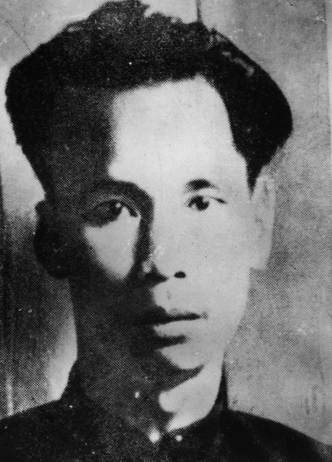
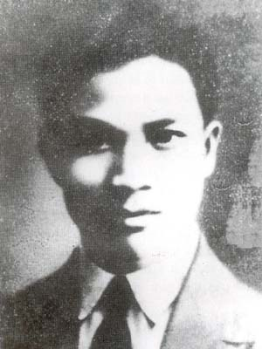
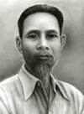
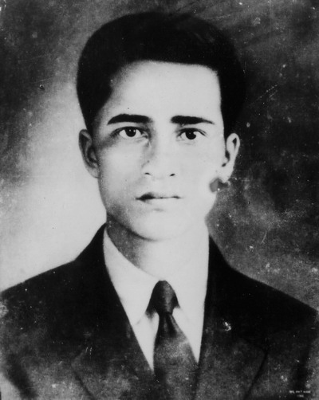
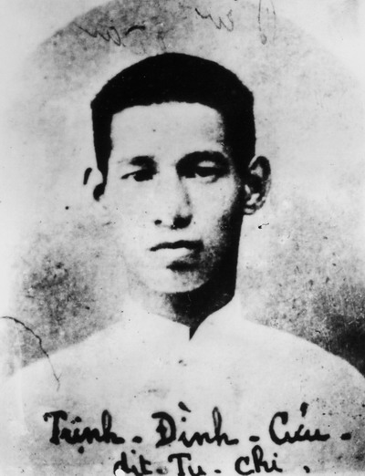
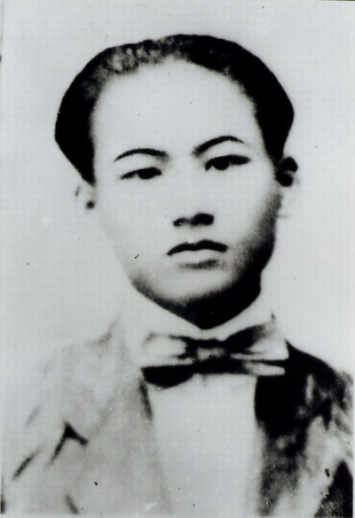
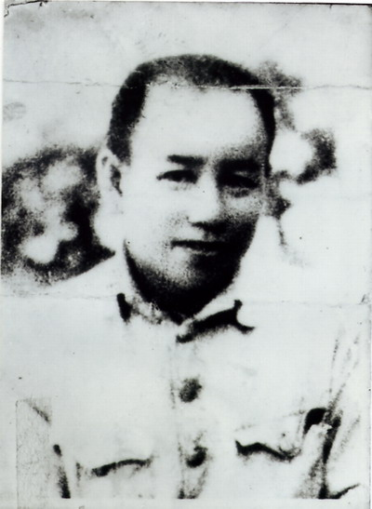
* Thành phần dự hội nghị:
Nguyễn Ái Quốc chủ trì hội nghị thành lập Đảng Cộng sản
Việt Nam
Đại biểu: Lê Hồng Sơn
Đại biểu Hồ Tùng Mậu
Nguyễn Đức Cảnh Trịnh Đình Cửu
đại biểu Đông Dương Cộng sản Đảng
Châu Văn Liêm Nguyễn Thiện
đại biểu An Nam Cộng sản Đảng

Slide 34
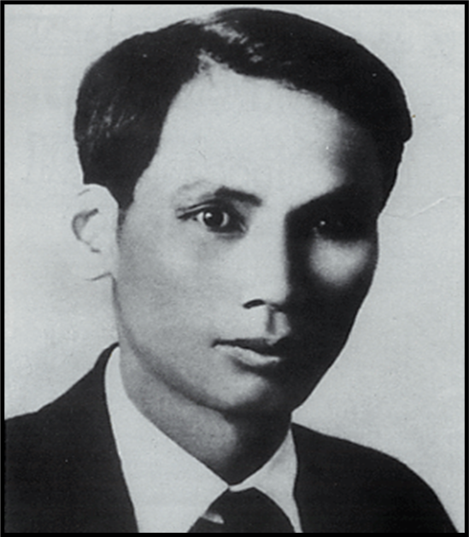
Vì sao chỉ có Nguyễn Ái Quốc mới có thể thống nhất các tổ chức cộng sản?

Slide 35
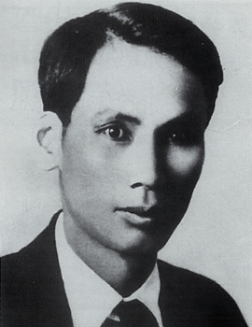
Lãnh tụ Nguyễn Ái Quốc
Vì Người đã tìm thấy con đường cứu nước đúng đắn, được bạn bè thế giới khâm phục. Nguyễn Ái Quốc là người hiểu biết sâu sắc về lí luận và thực tiễn cách mạng, có uy tín trong phong trào cách mạng Quốc tế; …
Vì sao chỉ có lãnh tụ Nguyễn Ái Quốc mới có thể thống nhất các tổ chức cộng sản ở Việt Nam?

Slide 36
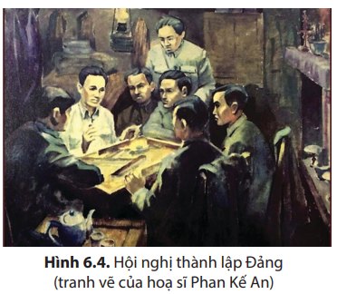
Hội nghị đã thông qua những nội dung quan trọng nào? Ý nghĩa của hội nghị?

Slide 37
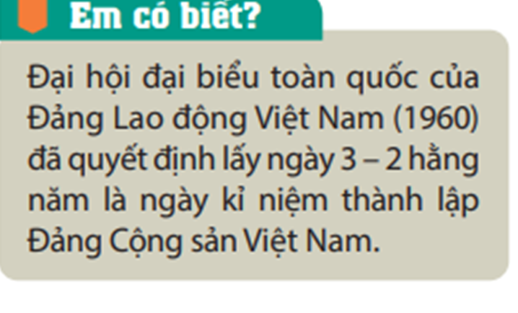
Thống nhất 3 tổ chức cộng sản thành một đảng duy nhất: Đảng Cộng sản Việt Nam.
Thông qua chính cương, sách lược vắn tắt, điều lệ tóm tắt do Nguyễn Ái Quốc soạn thảo.
Đây là Cương lĩnh chính trị đầu tiên của Đảng

Slide 38
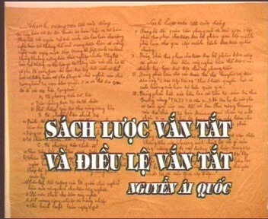
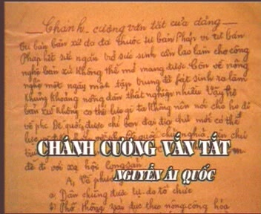
Văn kiện Hội nghị thành lập Đảng

Slide 39
CƯƠNG LĨNH CHÍNH TRỊ ĐẦU TIÊN CỦA ĐẢNG
- Đường lối chiến lược: tiến hành “tư sản dân quyền cách mạng và thổ địa cách mạng để đi tới xã hội cộng sản”
.- Nhiệm vụ cách mạng: đánh đổ đế quốc Pháp, phong kiến, tư sản phản cách mạng, làm cho nuớc Việt Nam độc lập tự do, lập chính phủ công, nông, binh; tịch thu ruộng đất của đế quốc chia cho dân cày
- Lực lượng cách mạng: công nông, tiểu tư sản, trí thức, lợi dụng hoặc trung lập phú nông, địa chủ, tư sản. Cách mạng phải liên lạc với các dân tộc bị áp bức và vô sản thế giới
- Lãnh đạo cách mạng: Đảng cộng sản Việt Nam - đội tiên phong của giai cấp vô sản.

Slide 40

Ý nghĩa về lá cờ Đảng:
Biểu tượng này được thể hiện bằng một cái búa và một cái liềm đặt chéo nhau. Hai công cụ này tượng trưng tương ứng cho công nhân và nông dân. Sự đặt chồng lên nhau tượng trưng cho sự thống nhất của hai giai cấp lao động. Biểu tượng này được hình thành trong cuộc Cách mạng Nga.

Slide 41


Slide 42
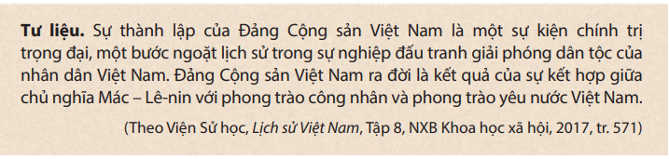
Khai thác đoạn tư liệu, đọc thông tin mục 2b SGK tr29, hãy trình bày ý nghĩa sự ra đời của Đảng Cộng Sản Việt Nam?

Slide 43

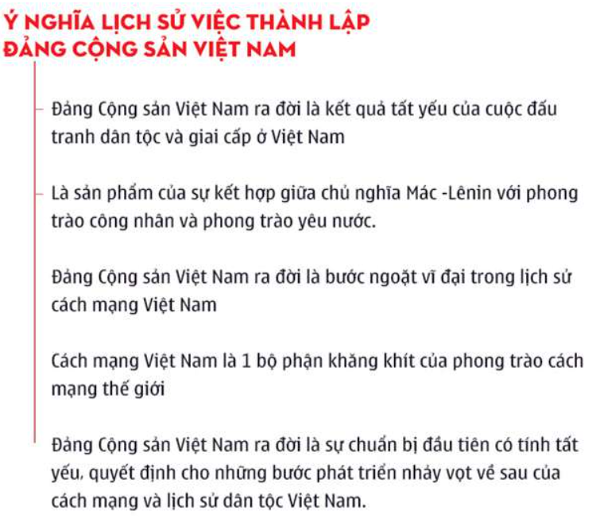


Slide 44
Có người lãnh đạo
đầy uy tín.
Giành được nhiều
thắng lợi.
Cách mạng Việt Nam
tăng thêm sức mạnh.
Sự thống nhất
ba tổ chức cộng sản
thành Đảng Cộng sản
Việt Nam đã đáp ứng
được yêu cầu của
cách mạng Việt Nam
Tạo điều kiện liên lạc
với cách mạng thế giới.
Thống nhất được
lực lượng.
Cuộc đấu tranh cách mạng đi đúng hướng.

Slide 45

QUY LUẬT RA ĐỜI CỦA ĐẢNG CỘNG SẢN
QUY LUẬT CHUNG
ĐẢNG CỘNG SẢN
CHỦ NGHĨA
MÁC LÊNIN
PHONG
TRÀO
CÔNG NHÂN
PHONG
TRÀO
YÊU NƯỚC
ĐẢNG CỘNG SẢN
VIỆT NAM
VIỆT NAM

Slide 46
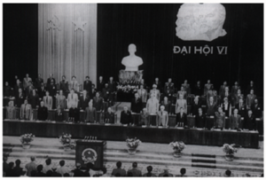
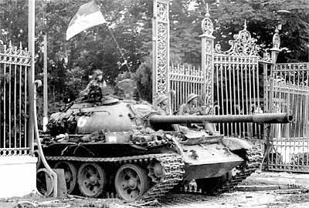
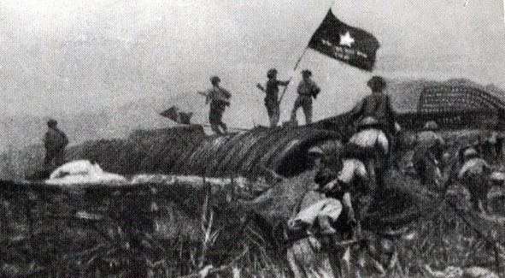
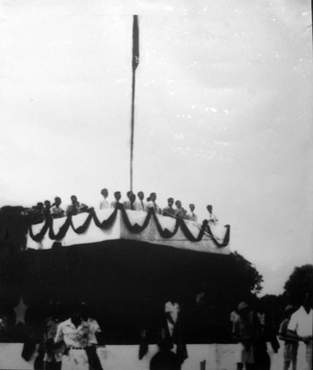
Đổi mới toàn diện đất nước.
Giải phóng miền Nam. Thống nhất đất nước.
1986
1975
Kháng chiến chống Pháp thắng lợi.
Cách mạng tháng Tám thành công.
1954
1945

Slide 47

LUYỆN TẬP

Slide 48

Câu 1. Đánh giá vai trò của Nguyễn Ái Quốc đối với quá trình thành lập Đảng Cộng sản Việt Nam?
- Tìm ra con đường cứu nước đúng đắn cho dân tộc: Từ năm 1911 đến năm 1920, Nguyễn Ái Quốc đi từ chủ nghĩa yêu nước đến chủ nghĩa Mác – Lênin và tìm ra con đường cứu nước cho dân tộc Việt Nam: con đường cách mạng vô sản.
- Chuẩn bị về tư tưởng chính trị và tổ chức cho sự thành lập Đảng:
+ Năm 1921, Nguyễn Ái Quốc lập ra Hội liên hiệp thuộc địa ở Pari.
+ Tháng 6/1923, Người sang Liên Xô dự Hội nghị Quốc tế Nông dân.
+ Tháng 7/1924, Người dự Đại hội Quốc tế Cộng sản lần thứ V.
+ Ngày 11/11/1924, Nguyễn Ái Quốc đến Quảng Châu trực tiếp đào tạo cán bộ, xây dựng tổ chức cách mạng, truyền bá lí luận cách mạng giải phóng dân tộc vào Việt Nam.
+ Tháng 6/1925, thành lập Hội Việt Nam cách mạng thanh niên ở Quảng Châu.
- Triệu tập và chủ trì hội nghị thành lập Đảng:
+ Năm 1929, ba tổ chức cộng sản lần lượt ra đời ở Việt Nam, sự hoạt động riêng rẽ của cả ba tổ chức này gây ảnh hưởng rất lớn tới cách mạng.
+ Nguyễn Ái Quốc đã triệu tập và chủ trì Hội nghị thành lập Đảng: thống nhất ba tổ chức cộng sản thành một đảng duy nhất - Đảng Cộng sản Việt Nam.

Slide 49
Câu 2. Tại sao nói Đảng Cộng sản Việt Nam ra đời là bước ngoặt lịch sử vĩ đại
- Đảng Cộng sản Việt Nam ra đời là bước ngoặt vĩ đại của cách mạng Việt Nam:
+ Đảng ra đời đã chấm dứt thời kì khủng hoảng về đường lối và giai cấp lãnh đạo của cách mạng Việt Nam.
+ Đảng ra đời đã vạch ra được phương pháp cách mạng đúng đắn.
+ Kể từ khi Đảng ra đời, cách mạng Việt Nam thực sự trở thành một bộ phận khăng khít của cách mạng thế giới.
+ Đảng Cộng sản Việt Nam ra đời là sự chuẩn bị tất yếu đầu tiên có tính quyết định cho những bước phát triển nhảy vọt về sau của cách mạng Việt Nam.

Slide 50



Tạm biệt

